Slide 1
Projet : Ruche connectée
DEROUELLE Nathan
BTS SNIR2
<numéro>/16

Slide 2
Sommaire
I.Présentation du projet
- Contexte
- Synoptique
II.Présentation des tâches :
- Cas d’utilisations
- Diagrammes de séquence
- Diagramme de classe
III.Choix des technologies
- Table de base de données
- Ajout module filtrage
- Présentation des outils
IV.IHM non fonctionnelle
V.Conclusion
<numéro>/16

Slide 3
Contexte
Le commanditaire : Commune de Beaufay
Place Général de Gaulle - 72110 BEAUFAY
Le contact : M. Vincent FONTENAY
Demande de projet pour rendre une ruche connectée et autonome en énergie
<numéro>/16

Slide 4
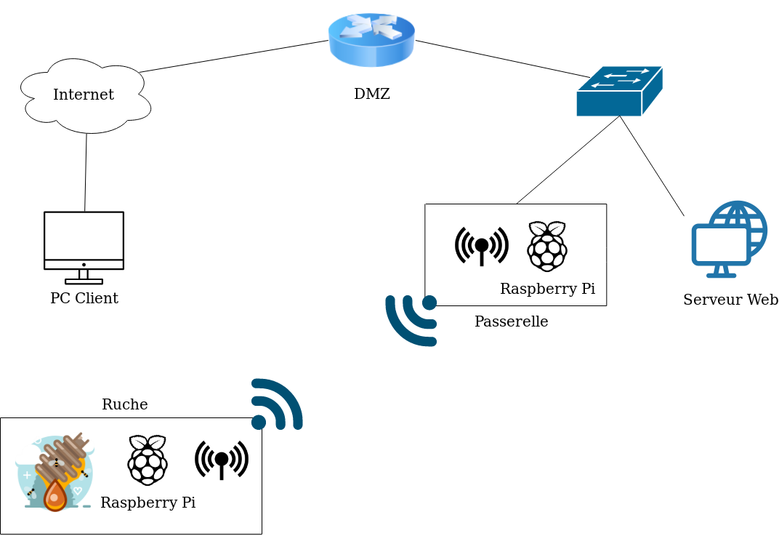
Synoptique
<numéro>/16

Slide 5
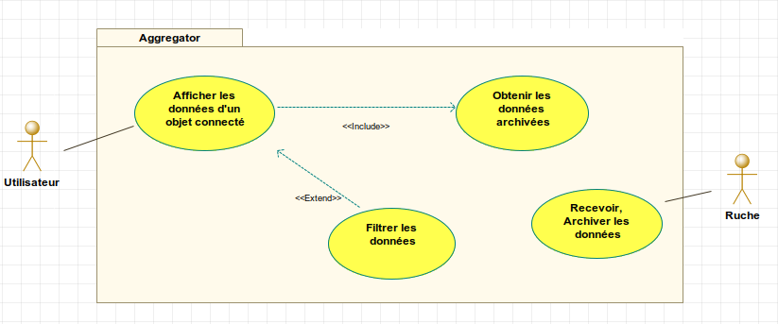
Cas d’utilisations
<numéro>/16

Slide 6
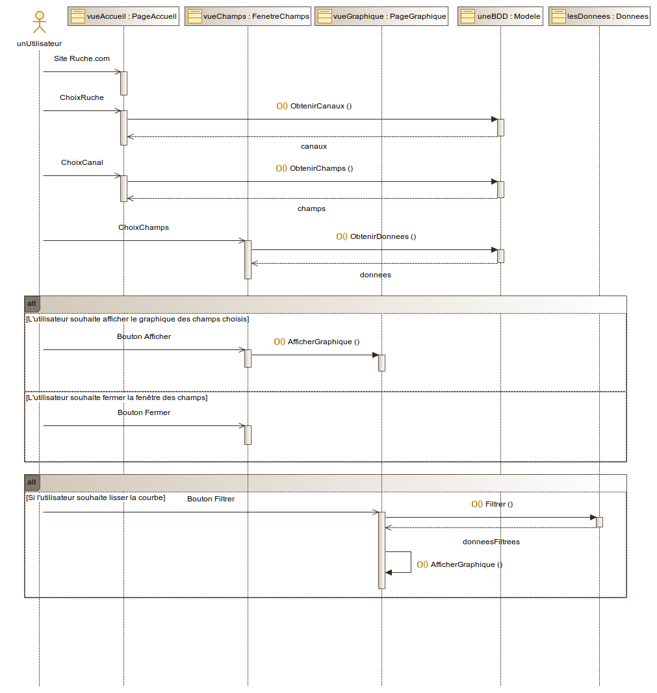
Diagramme de séquence «Afficher les données d’un objet connecté»
<numéro>/16

Slide 7
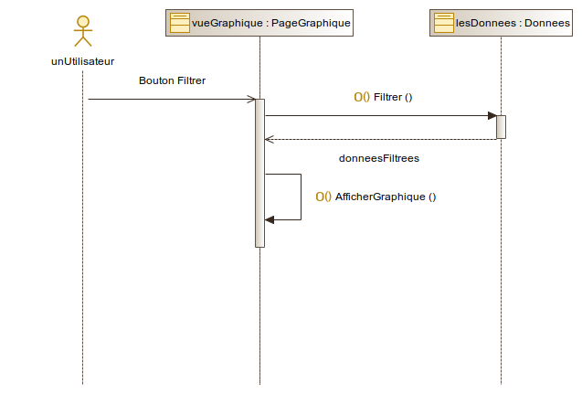
Diagramme de séquence «Filtrer les données»
<numéro>/16

Slide 8
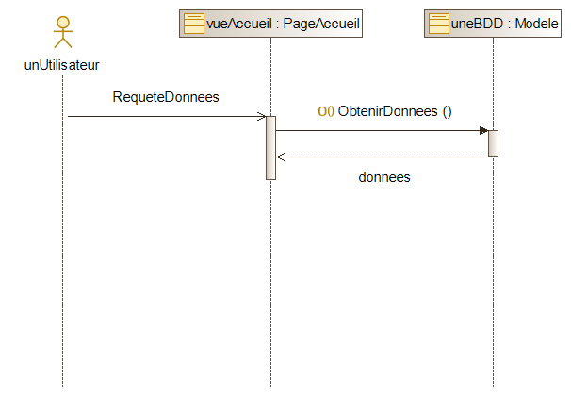
Diagramme de séquence «Obtenir les données archivées»
<numéro>/16

Slide 9
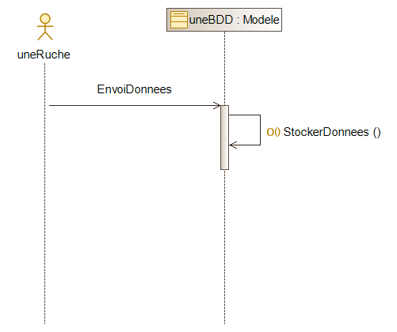
Diagramme de séquence «Recevoir, Archiver les données»
<numéro>/16

Slide 10
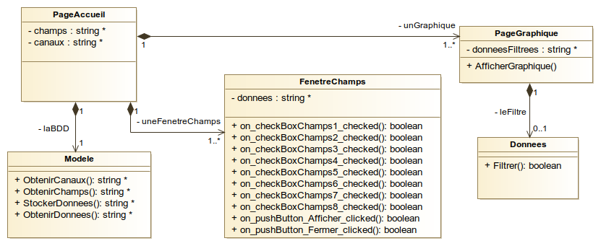
Diagramme de classe
<numéro>/16

Slide 11
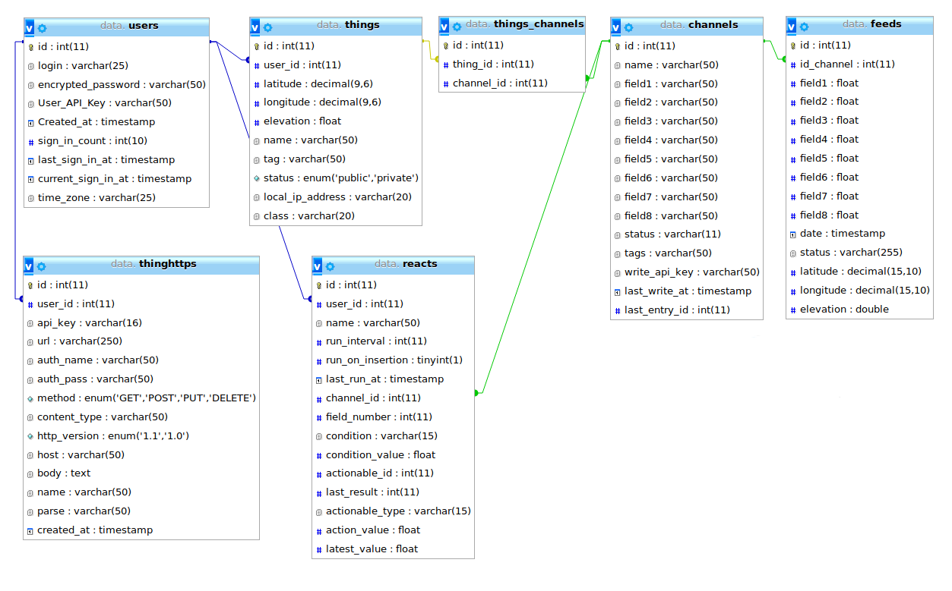
Base de données
<numéro>/16

Slide 12
Ajout module filtrage
SMA
- Simple Moving Average (Moyenne mobile simple)
<numéro>/16

Slide 13
Ajout module filtrage
EMA
- Exponential Moving Average (Moyenne mobile exponentielle)
<numéro>/16

Slide 14


Présentation des outils
Software :
- PHP
- NetBeans
<numéro>/16

Slide 15
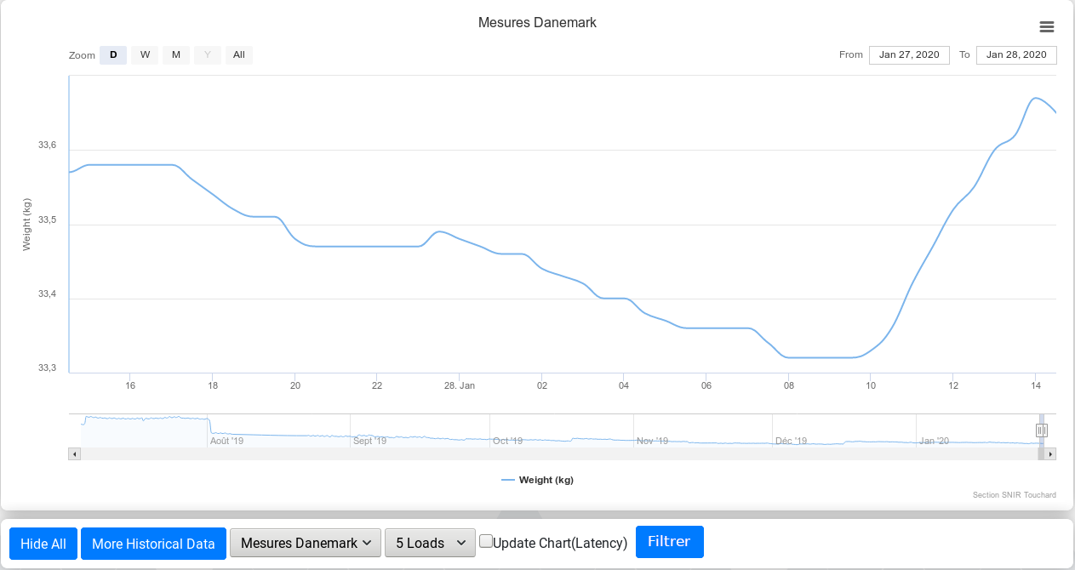
IV.IHM non fonctionnelle
<numéro>/16

Slide 16
Conclusion
<numéro>/16

